Slide 1

UBND QUẬN DƯƠNG KINH
TRƯỜNG TIỂU HỌC ANH DŨNG
TIẾNG VIỆT
BÀI 21: MAI AN TIÊM
(TIẾT 4)

Slide 2




Khởi động

Slide 3


Vỏ xanh, ruột đỏ, hạt đen
Hoa vàng, lá biếc, đố em quả gì?
Quả dưa hấu

Slide 4
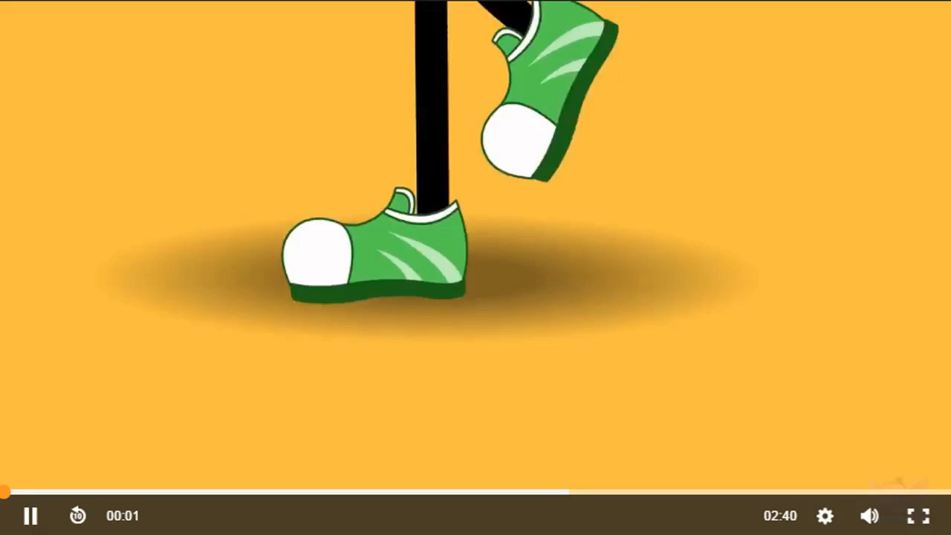

Slide 5


Tiết 4

Slide 6

NÓI VÀ NGHE

Slide 7
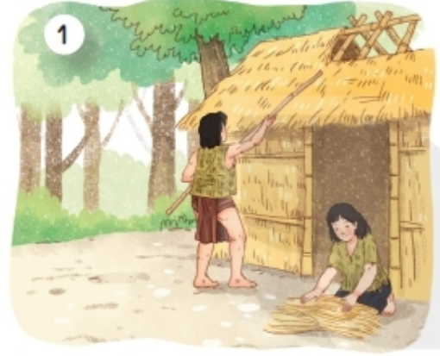
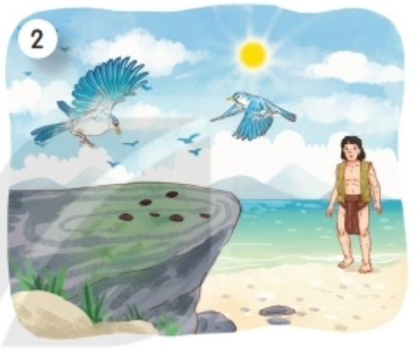
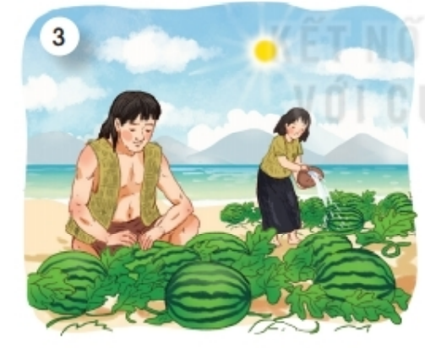
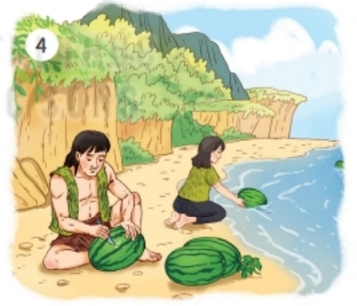
1. Quan sát tranh, nói tên nhân vật và sự việc trong từng bức tranh.
Vợ
Mai
An Tiêm
Mai
An Tiêm

Slide 8
1. Vợ chồng Mai An Tiêm tìm cách sinh sống trên đảo.
2. An Tiêm nhặt được hạt lạ do chim làm rơi.
3. Vợ chồng An Tiêm gieo trồng và chăm sóc giống cây lạ.
4. An Tiêm khắc tên vào quả, thả xuống biển nhờ sóng đưa về đất liền.

Slide 9
2. Kể lại từng đoạn của câu chuyện theo tranh.

Slide 10
VẬN DỤNG
Viết 2 – 3 câu về nhân vật Mai An Tiêm trong câu chuyện trên.

Slide 11

Tạm biệt các em!

